Slide 1
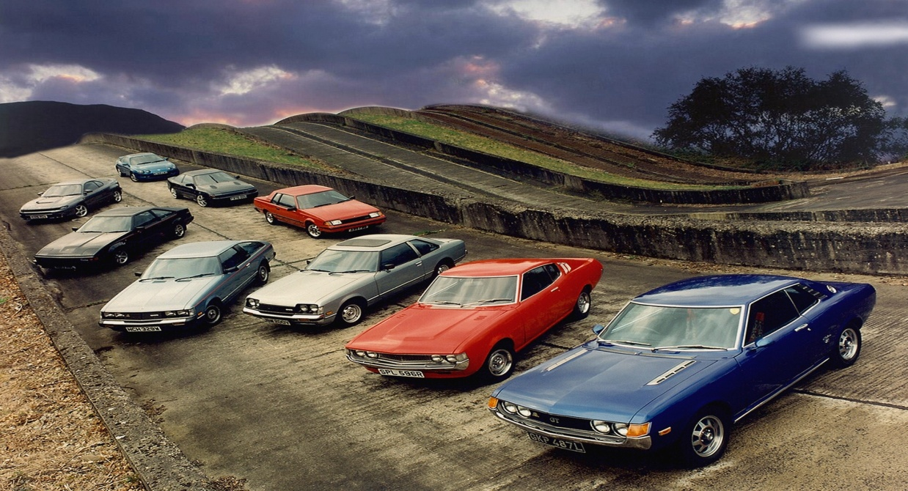
Муниципальное общеобразовательное учреждение Гимназия № 1
“Какой автомобиль ты выберешь –
японскую или немецкую иномарку?”
Выполнила:
Меркулова Арина Руслановна,
8 а класс.
Преподаватель:
Зырянова Светлана Сергеевна.
г. Комсомольск-на-Амуре. Хабаровский край, Россия.
2023

Slide 2
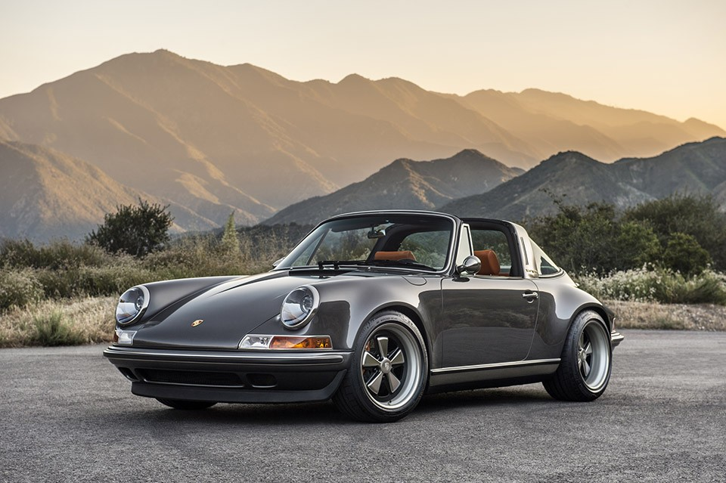
Цель: установить выбор рационального автомобиля между двумя вариантами:
Японский автомобиль Немецкий автомобиль
Задача: сравнить автомобильную промышленность разных стран по таким критериям как:
Внешний вид
Работа двигателя
Привод
Пригодность
Трансмиссия
Porsche 911
Гипотеза: японская автомобильная промышленность является лучшей и не затмит другие страны.

Slide 3
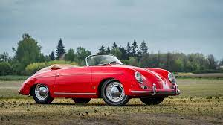
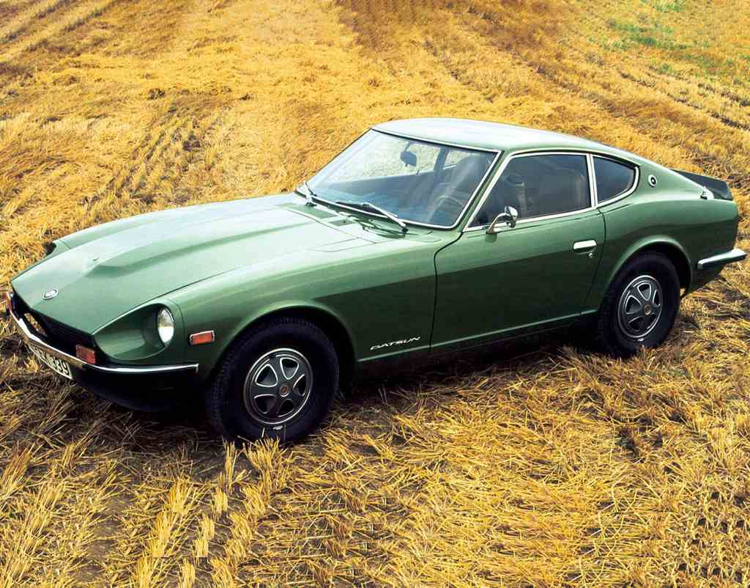
Выбор за вами)
Porsche 356 SpeedSter
Nissan 240Z

Slide 4
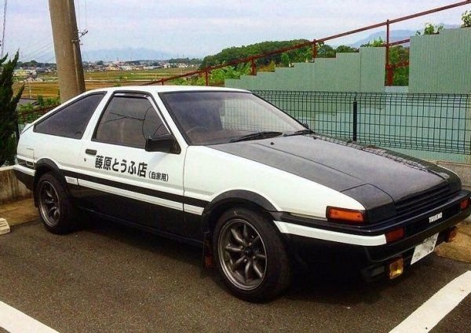
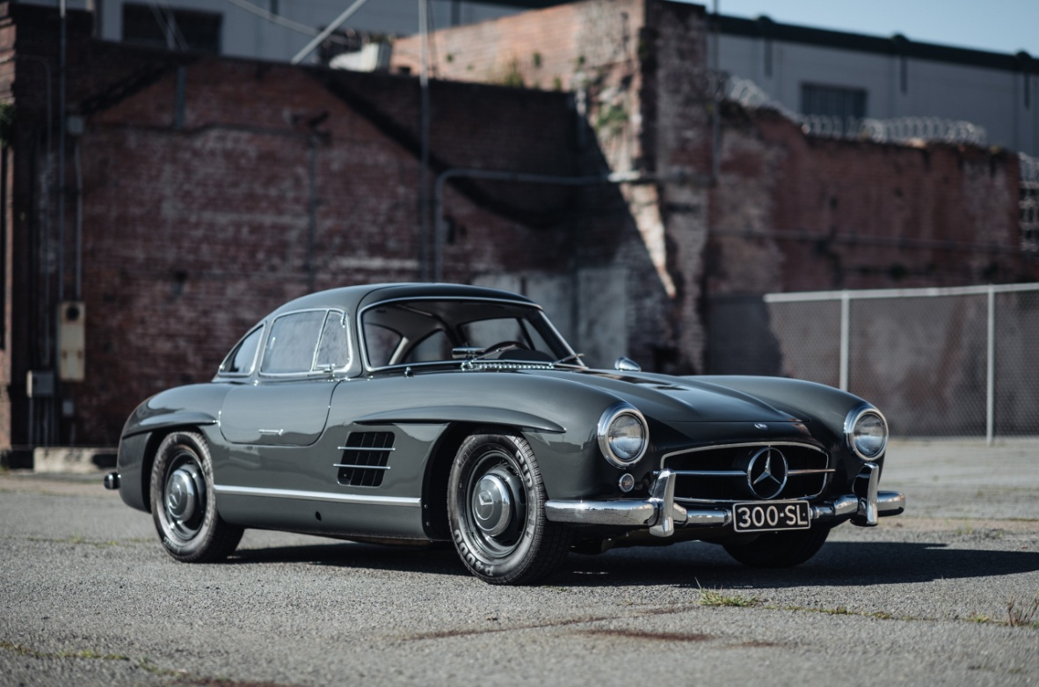
Форма. Кузов. Модели.
Цена зависит от модели, доступная
Дорого, а потому престижно
-Стиль
-Власть
-Сила
-Престиж
-Упругость
-Приспособленность
-Доступность
Mercedes-Benz W198

Slide 5
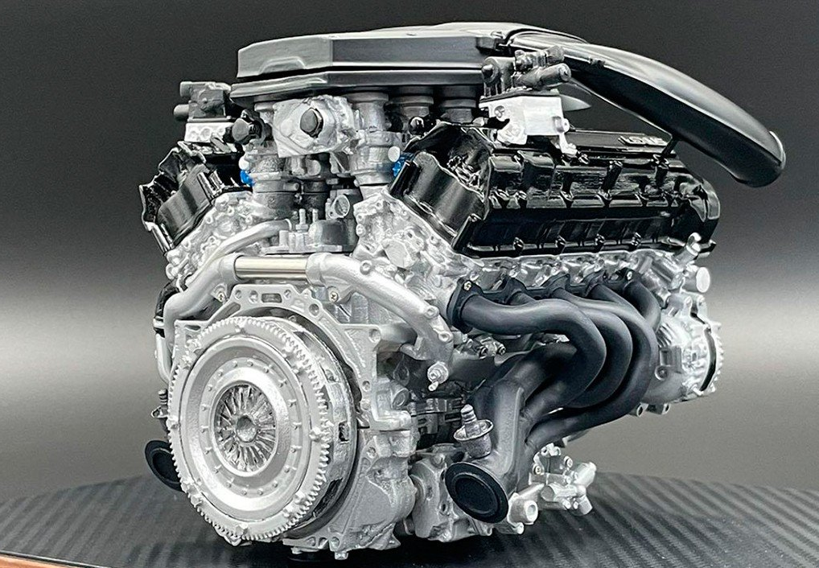
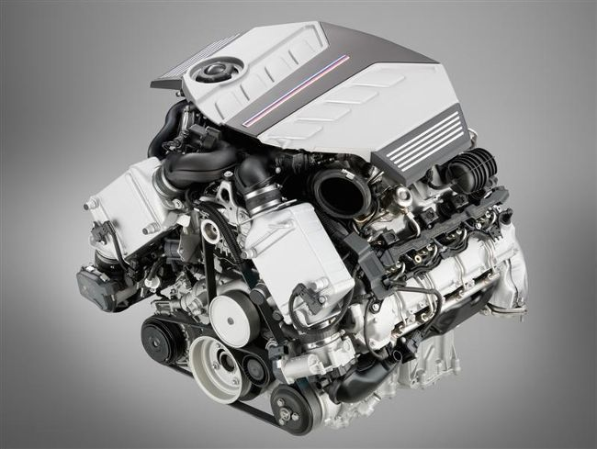
Двигатели. Сравнение.
Надежность -
Расход +
Экология +
Toyota 1LR-GUE
Надежность +
Расход -
Экология +
BMW N63B44

Slide 6
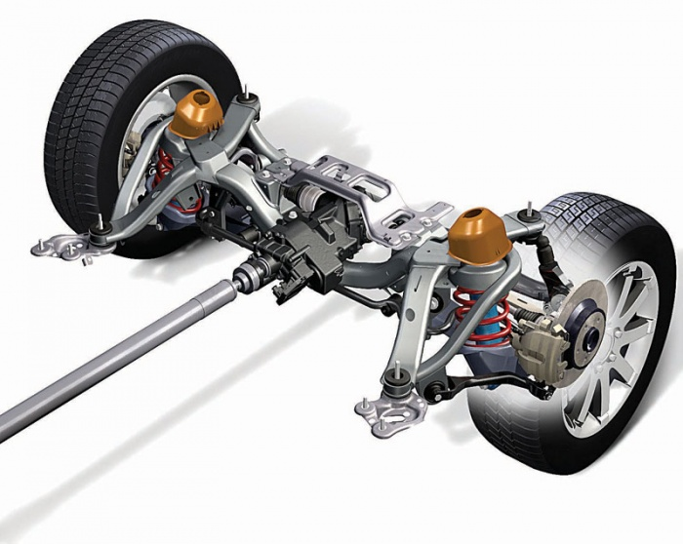
Привод. Акклиматизация в России.
ЯПОНСКИЙ ПРОИЗВОДИТЕЛЬ – устанавливает в большинстве ИМЕННО ПЕРЕДНИЙ (на 85% авто), что очень практично для наших широт. Конечно он не такой комфортный, да и вес распределен не так хорошо. НО запомните, по снегу лучше тянуть за собой (передний), чем толкать впереди (задний)
НЕМЕЦКИЙ ПРОИЗВОДИТЕЛЬ – сейчас устанавливают в большинстве задний, это примерно 60% от всего общего объема. Плюсы конечно не оспоримы, это более равномерно распределенный вес, нет вибрации в руль, нет увода в сторону при старте. Зимой этот привод проигрывает.

Slide 7
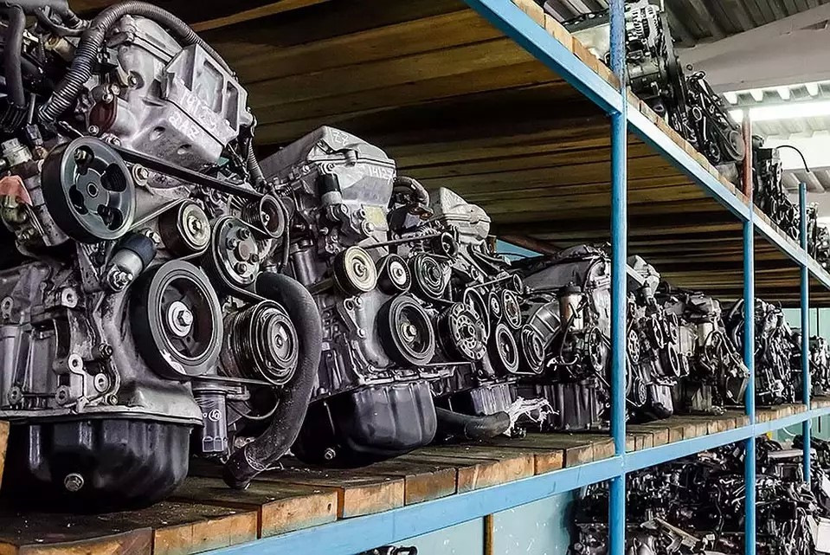
Трансмиссия. Механическая часть сборки)
НЕМЦЫ – сделали упор именно на РКПП. АКПП и CVT, устанавливают мало. А вот с роботами проблем много (для примера возьмем туже DSG), зачастую они
не выходят даже по 80 000 км.
ЯПОНЦЫ – сделали упор на АКПП и ВАРИАТОР, робот у них также есть, точнее был, но они отказались от него из-за его «кривизны».

Slide 8
Заключение . Выводы.
 | НЕМЕЦКАЯ МАШИНА | ЯПОНСКАЯ МАШИНА
ПРЕСТИЖНОСТЬ, БРЕНД | ДА | НЕТ
СТОИМОСТЬ | НЕТ | ДА
ДВИГАТЕЛЬ (РОССИЙСКИЕ УСЛОВИЯ) | НЕТ | ДА
ТРАНСМИССИЯ | НЕТ | ДА
ПОДВЕСКА | ДА | ДА
ПРИВОД | НЕТ | ДА
САЛОН — КОМФОРТ, ЭРГОНОМИКА | ДА | ДА
ИТОГ | 3 | 6

Slide 9
Вывод: на основании проведённого нами исследования выдвинутая гипотеза подтвердилась. Японская автомобильная промышленность является мировым лидером в производстве автомобилей. Выигрывает у конкурирующих фирм за счёт:
Доступной ценовой политики.
Акклиматизации в любых погодных и дорожных условиях.
Механической сборке.
Постоянному обновлению систем и введению новых технических решений.

Slide 10
Источники информации.
https://rating-avto.ru/sravnenie/kakie-mashinyi-luchshe-nemetskie-ili-yaponskie.html
https://avto-blogger.ru/vs/nemec-ili-yaponec.html
https://www.zapcar.ru/articles/nemec-japonec-avto/
https://www.zapcar.ru/articles/nemec-japonec-avto/
https://rating-avto.ru/raznoe/plyusyi-i-minusyi-turbirovannyih-dvigateley.html
https://rating-avto.ru/raznoe/gdi-dvigatel-plyusyi-i-minusyi.html
https://rating-avto.ru/sravnenie/variator-ili-avtomat.html
https://rating-avto.ru/raznoe/podveska-v-avtomobil.html

Slide 11
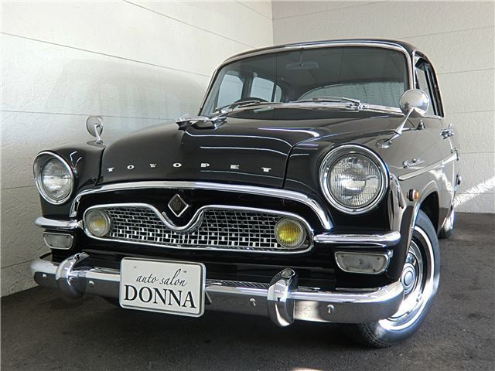
TOYOTA CROWN DELUXE 1962 года
Благодарим за внимание.

